Slide 1

AI ȘI PREDICȚIA SCHIMBĂRII CLIMATICE
Echipa Bit By Bit:
- Balan Silviu-Marian
- Pop Adrian
- Rotar Cristian
- Sechelaru Andreea

Slide 2
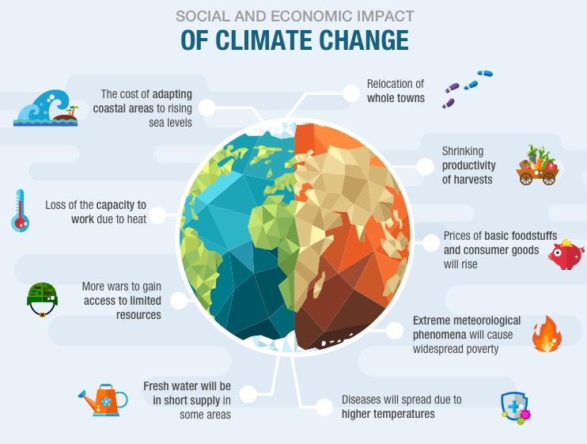
De ce monitorizarea și predicția schimbărilor de temperatură?
Prezicerea topirii ghețarilor
Agricultură
Poluare
Diminuarea bolilor respiratorice
prevenirea dezastrelor naturale

Slide 3

AI în prezicerea climatică
Schimbările climatice necesită rezultate exacte și predicții precise tocmai pentru că pot avea un efect crucial
Procesarea temperaturilor necesită analize de pe locații geografice exstinse

Slide 4
Modalități de machine learning în predicția deviației standard a temperaturilor de pe glob
Proiect dezvoltat în limbajul Python, încărcat pe Git pentru optimizarea lucrului în echipă Automat, prin două tipuri de algoritmi intelligenți de regresie.
Regresie Liniară abordare liniară pentru modelarea relației dintre un răspuns scalar și una sau mai multe variabile explicative
Gradient Descendent Stocastic metodă iterativă de optimizare, aproximare stocastică a optimizării descreșterii gradientului, înlocuindu-l pe cel real cu o estimare a acestuia

Slide 5
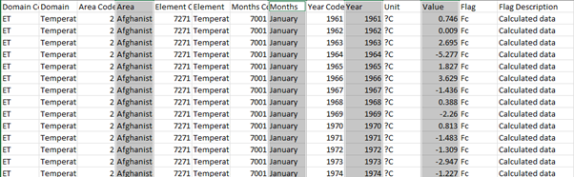
Setul de date
Setul de date inițial conține aproximativ 230 mii de instanțe
Proprietățile folosite sunt: Area, Months, Year, Value
Datele sunt normalizate cu Standard Scaler și sunt preprocesate prin eliminarea informațiilor redundante sau a coloanelor ce au valori vide
Dupa procesare, setul conține aproximativ 162 mii de date

Slide 6
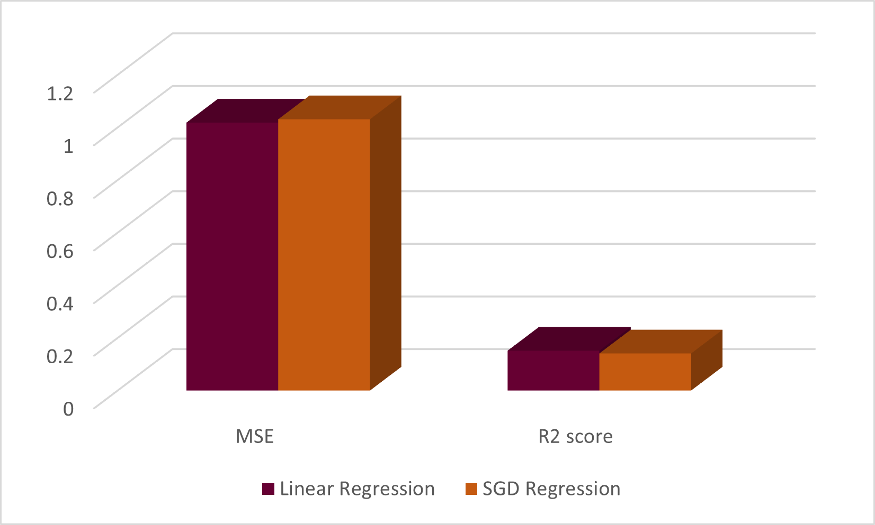

Metrici
Mean Square Error - măsoară media pătratelor erorilor fiecărei instanțe $\frac{1}{n} \sum_{i=1}^{n}{{\left(Y_{i}+Ý_{i}\right)}^{2}}$
$R^{2}$ Score – indică măsura a cât de bine aproximează predicția $1 −$ $\frac{\sum_{i=1}^{n}{{\left(Y_{i}+Ý_{i}\right)}^{2}}}{\sum_{i=1}^{n}{{\left(Y_{i}+Ȳ\right)}^{2}}}$

Slide 7
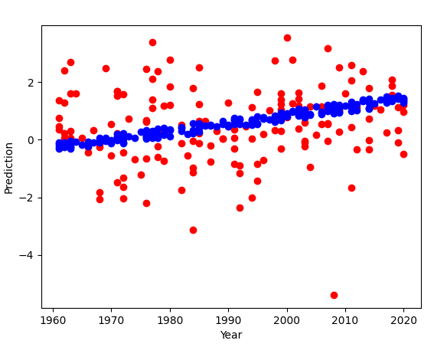
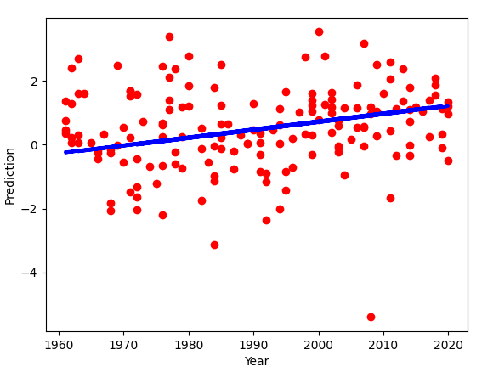
Rezultate
Gradient Descendent Stocastic (SGD)
Regresie Liniară

Slide 8
Concluzii și îmbunătățiri
Setul de date
Îmbunătățirea setului de date prin găsirea caracteristicilor specifice și în proprietățile eliminate de noi
Metode de preprocesare
Abordarea a mai multor modalități de preprocesări până la găsirea celei optime
Modele de antrenare
Experimentarea cu modele inteligente mai diverse pentru o bună comparare a rezultatelor
Metrici
O mai bună analiză a predicției prin determinarea mai multor tiputi de metrici

Slide 9

Thank You!

